Slide 1


5
길이와 시간(『수학』 90~91쪽 , 『수학 익힘』 60~61쪽)
1m보다 큰 단위는
무엇일까요
3차시

Slide 2

3
차시
1 m보다 큰 단위는 무엇일까요
학습
문제
1m보다 큰 단위를
알아보아요.

Slide 3

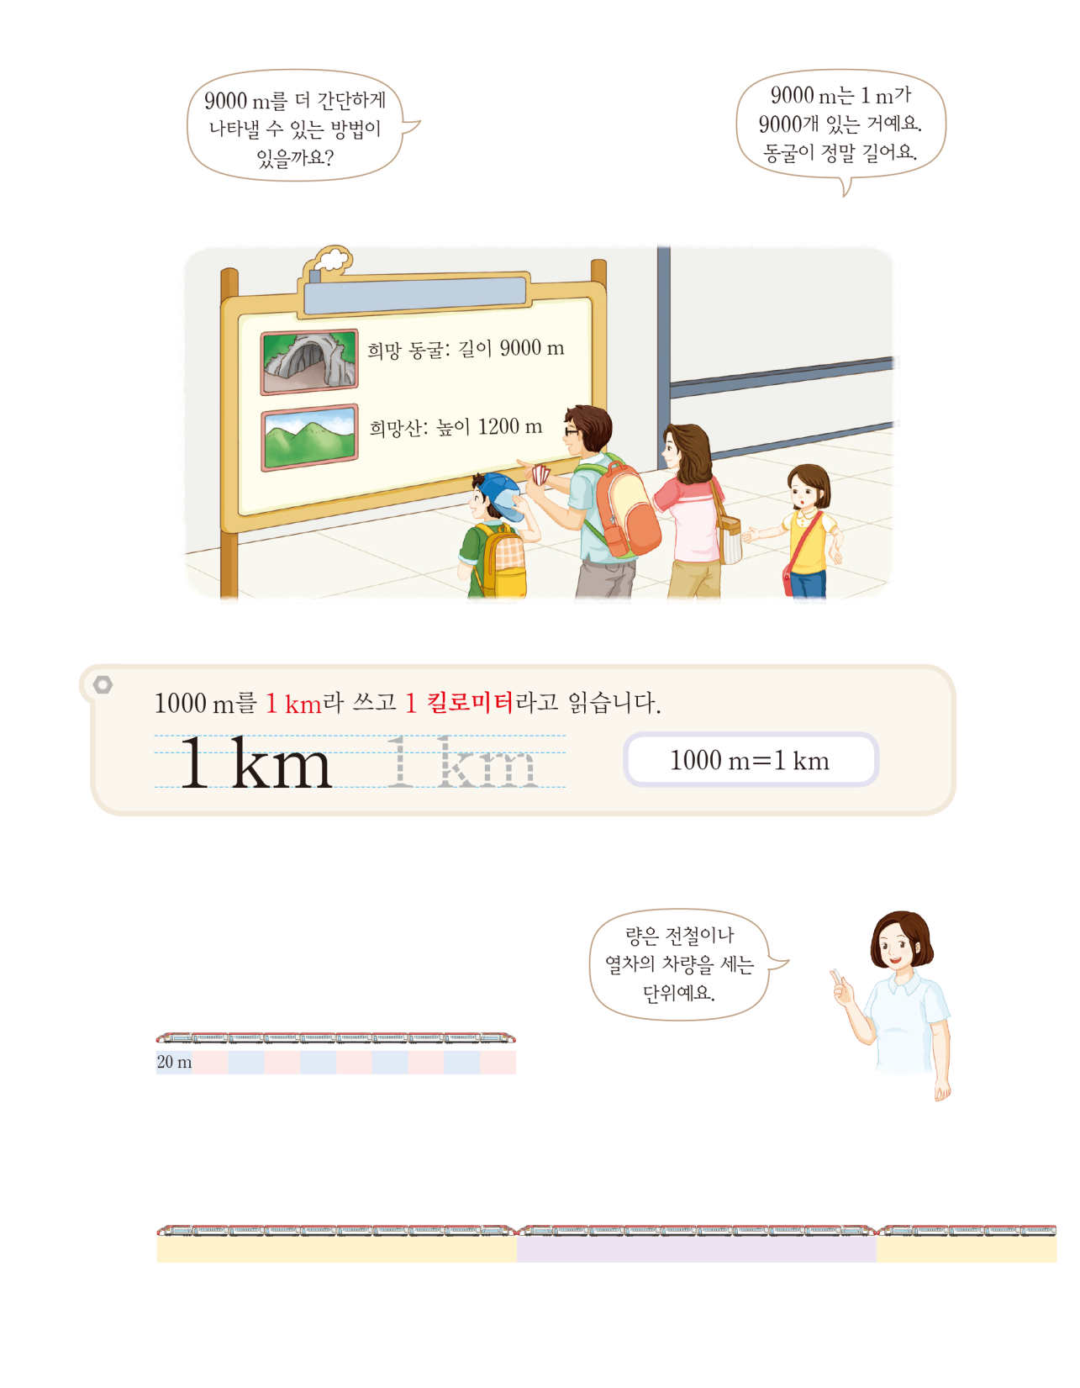
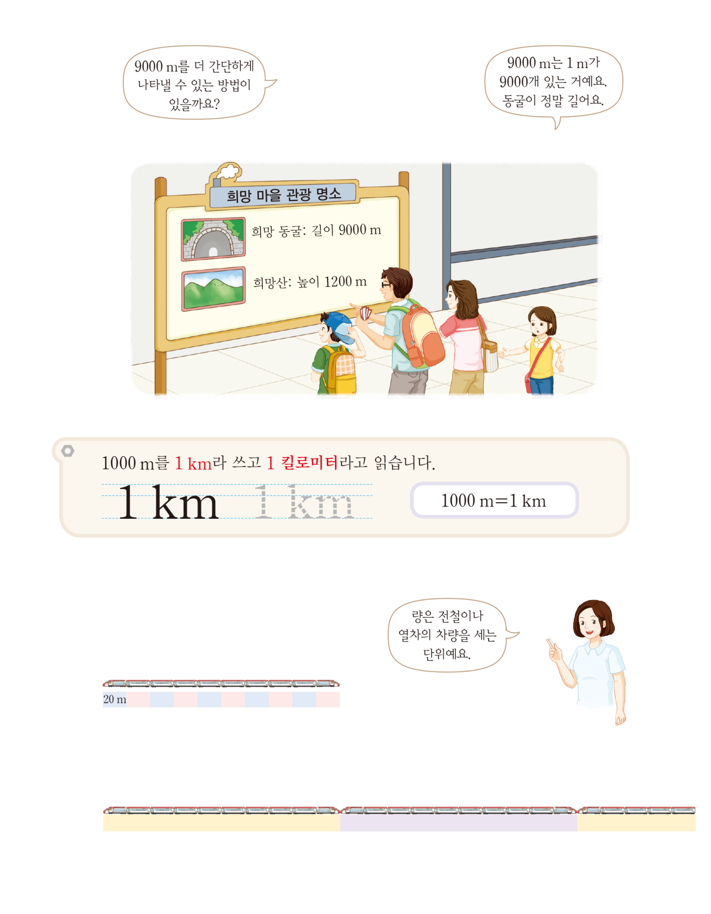

1km의 필요성 인식하고 익히기
1 m보다 큰 단위가 왜 필요한지 생각해 봅시다.
안내문을 살펴보세요. 희망 동굴의 길이는 얼마인가요?
9000 m입니다.

Slide 4
1km의 필요성 인식하고 익히기
9000 m는 어느 정도의 길이인가요?
1m가 9000개 있는 길이입니다.
학교에서 찾을 수 있는 거리인가요?
찾을 수 없는 거리입니다.
9000 m를 더 간단하게 나타낼 수 있는 방법이 있나요?
cm보다 큰 m가 있듯이 m보다 큰 길이 단위가 있을 것 같습니다.
고속 도로에서 km를 보았습니다.

Slide 5
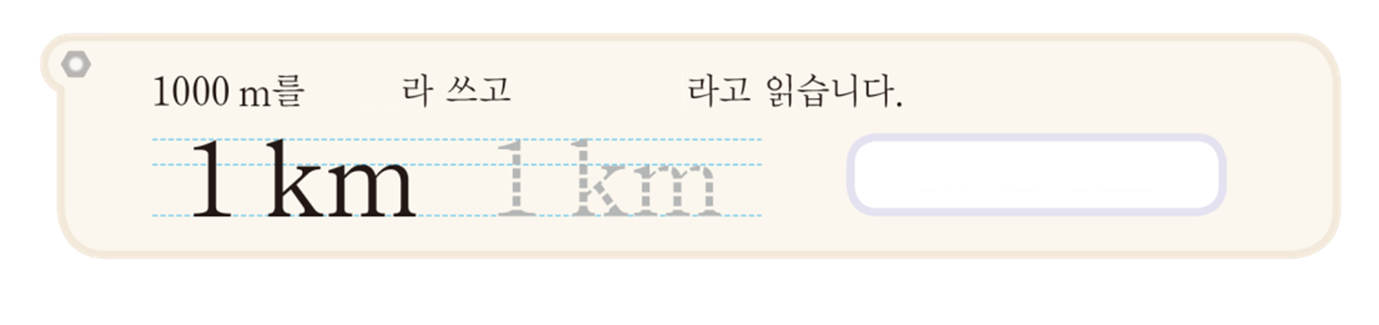
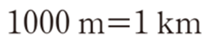
1km의 필요성 인식하고 익히기
1km는 1m를 얼마나 이은 길이인가요?
1km는 1m를 1000개 이은 길이입니다.
1km를 어떻게 쓰고 읽으며 1km는 몇 m인지 알아보세요.

Slide 6

1km에 대한 양감 형성하기
1 km가 얼마쯤인지 알아봅시다.
1m는 어느 정도 되는 길이인가요?
제가 두 걸음 걸은 만큼의 길이입니다.
제가 양팔을 벌린 만큼의 길이입니다.
20명의 친구가 양팔을 벌리며 손을 잡고 섰다면 약 얼마의 길이가 만들어지나요?
20m입니다.

Slide 7
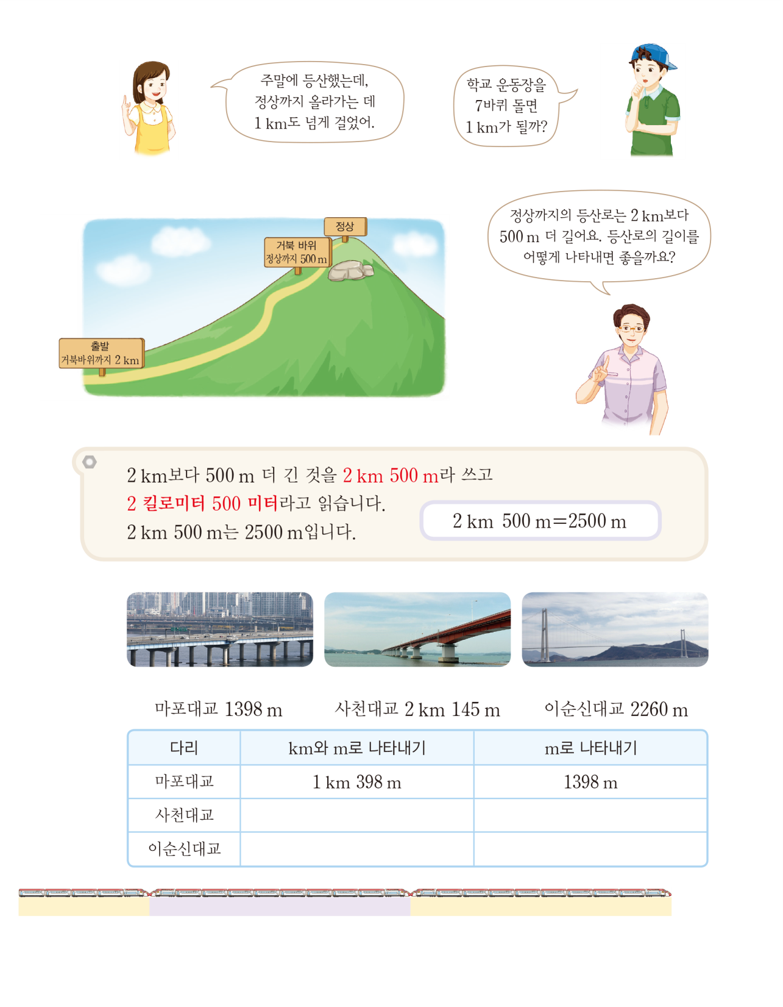
1km에 대한 양감 형성하기
기차 한 칸의 길이는 약 20m 입니다. 기차 한 대가 열 칸으로 이루어져 있을 때 이 기차 한 대의 길이는 얼마쯤 되나요?
200 m 쯤 됩니다.
기차 다섯 대의 길이는 얼마쯤 되나요?
1000 m쯤 됩니다.
1km쯤 됩니다.

Slide 8
1km에 대한 양감 형성하기
생활에서 km를 사용한 경험이 있나요?
할머니 댁에 갈 때 도로 표지판에서 서울까지 20km라고 적혀있는 것을 보았습니다.

Slide 9
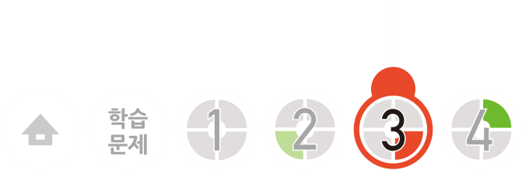
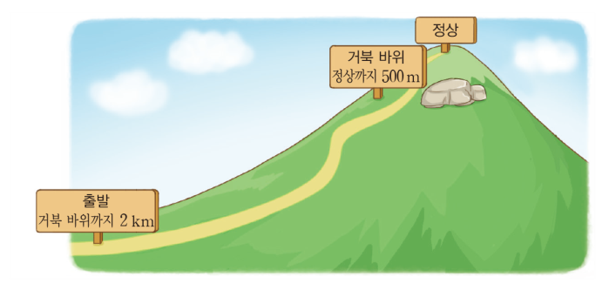
몇 km 몇 m와 몇 m로 나타내기(1)
등산로를 살펴보고 등산로의 길이를 나타내어 봅시다.
정상까지의 등산로는 2 km보다 500 m 더 깁니다. 등산로의 길이를 어떻게 나타내면 좋을까요?
2 km 500 m 입니다.
2500 m 입니다.

Slide 10
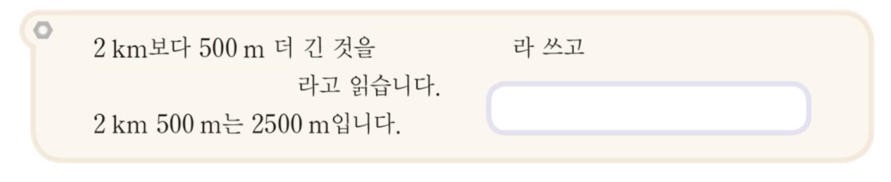
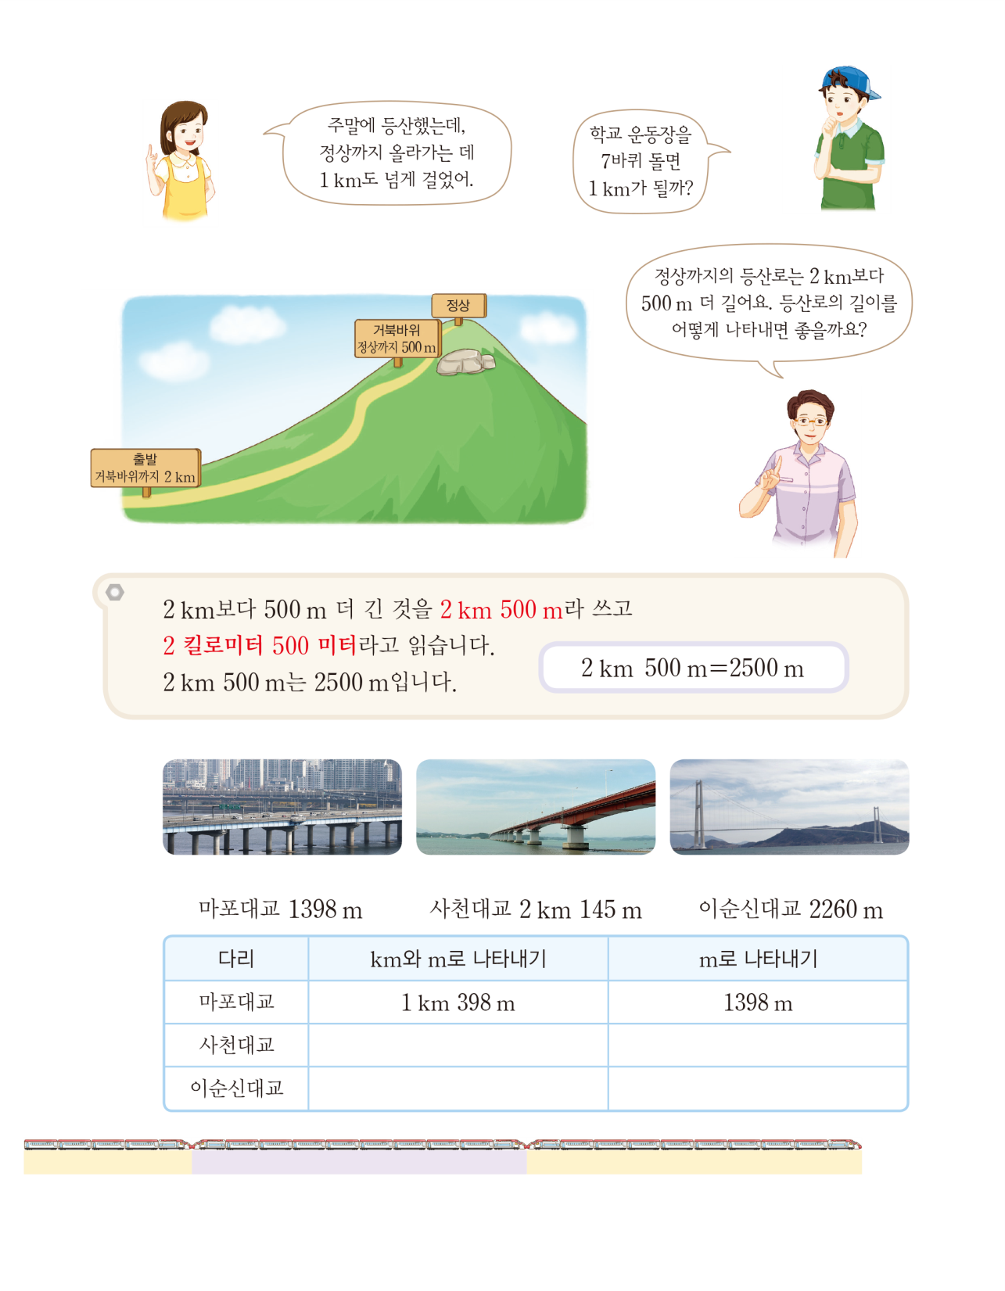
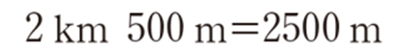
몇 km 몇 m와 몇 m로 나타내기(1)
어떻게 쓰고 읽는지 알아보세요.

Slide 11
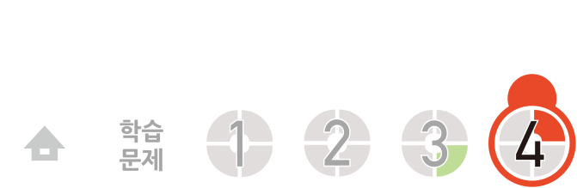
몇 km 몇 m와 몇 m로 나타내기(2)
다리의 길이를 나타내어 봅시다.
다리의 길이를 몇 km 몇 m와 몇 m로 나타내어 보세요.
2 km 145 m
2145 m
2 km 260 m
2260 m

Slide 12
문제 1. 안에 알맞은 수를 써넣으세요.
(1)
1 km
=
1000
m
=
15000
(2)
15 km
m

Slide 13
문제 2. 길이를 읽어 보세요.
(1)
9 km ( )
9 킬로미터
(2)
2 km 8 m ( )
2 킬로미터 8 미터

Slide 14
문제 3. 길이가 긴 순서대로 기호를 써 보세요.
㉠ 730 ｍ ㉡ 7100 ｍ
㉢ 7 km ㉣ 7 km 20 ｍ
( )
㉡, ㉣, ㉢, ㉠

Slide 15
문제 4. 같은 길이끼리 이어 보세요.
5 km 400 m
5 km 40 m
50 km 4 m
⦁
⦁
50004 m
5040 m
5400 m
⦁
⦁
⦁
⦁

Slide 16

3
차시
1 m보다 큰 단위는 무엇일까요
다음 시간에 배울 내용 알아보기
길이와 거리를 어림하고
재어 볼까요
4차시

